Slide 1
CAG Group AB
We accelerate digital innovation for people. Leading technology. Lasting impact

Slide 2
We accelerate digital innovation for people. Leading technology. Lasting impact.
Grundat 2005 genom sammanslagning av Contactor och Arete/Datastöd
IT-konsulttjänster samt Drift & Förvaltning
Försvar, Bank & Finans, Handel & Tjänster, Hälsa & Vård, Industri
Systemutveckling, test- och testautomation, cybersecurity, e-handel
Tio självständiga dotterbolag
Kontor i Stockholm, Uppsala, Linköping, Enköping, Oslo och Östersund/Krokom
Noterat på Nasdaq First North Premier sedan december 2018

Slide 3
CAG i korthet
+13% CAGR
450
MEDARBETARE
20%
ÅTERKOMMANDE INTÄKTER
>50%
UTDELNINGSPOLICY
(RESULTAT EFTER SKATT)
95
GREAT PLACE
TO WORK-INDEX

Slide 4
Kvartalet i korthet: Q2 2022
Förvärv av Syntell AB, ledande inom Systems Lifecycle Management med 70 medarbetare per 1 juli
Likvid 70 MSEK, varav 59,5 MSEK betalades kontant och 10,5 MSEK i CAG-aktier. Kontantdelen huvudsakligen lånefinansierad
Nytt ramavtal med FMV: Tekniska Konsulter inom Flygmaterielområdet, inklusive Rymd
Nytt ramavtal med en offentlig aktör inom finanssektorn samt tillhörande uppdrag inom betalningslösningar
Nya uppdrag för bl a T-Hive, Jacson, DeLaval, Tullverket, Wasa Kredit, Folksam, SHB, LF, SEB, Max Matthiessen, Försvarsmakten och FMV
Fortsatt god efterfrågan på marknaden

Slide 5
Syntell AB – ledande inom SLCM
Omsättning 2021: 114 mkr, EBITDA 7,1 mkr
70 medarbetare i Sverige och Norge samt uppdrag i Danmark och Finland
Ca 60% av omsättningen inom Försvar (myndigheter och försvarsindustri)
Projekt inom samhällsviktig infrastruktur som väg & vatten, transporter, medtech
Kunder bl a FMV, Försvarsmakten, BAE Hägglunds, Norrvatten, Trafikförvaltningen, Lantmäteriet, Vetenskapsrådet, Sporveien, Forsvarets Logistikkorganisasjon, Rheinmetall
Välkänd utbildningspartner med ett stort nätverk av alumner inom Sverige och Europa

Slide 6
Omsättning per kundsegment 2022 YTD
Övrigt
Hälsa & vård
Cirka 380 aktiva kunder varav ingen enskild kund svarar för mer än ca 15 procent av omsättningen.
Återkommande intäkter utgör ca 20 procent av omsättningen.
Industri
Handel & tjänster
Försvar
Offentlig sektor 47%
Privat 53% procent av totala intäkter
Bank & finans
Övrig offentlig sektor

Slide 7
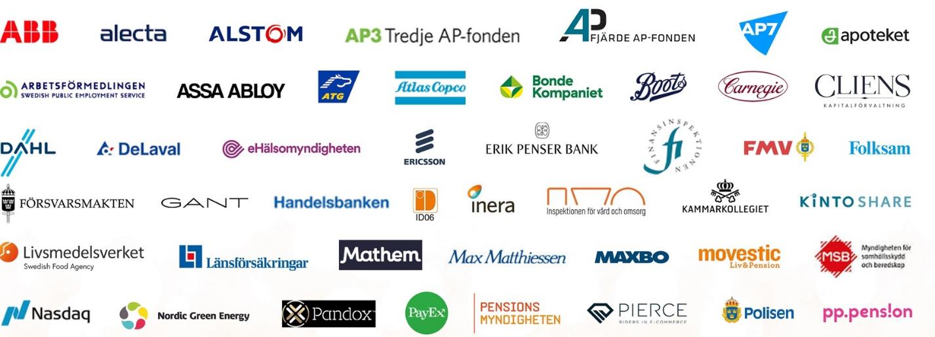
Kunder

Slide 8
En av Sveriges bästa arbetsplatser
Fjärde plats på GPTWs lista för stora bolag 2022
Starka värderingar
Utvecklande
Dynamiska
Transparenta
Trust-index 91 (90) (IT-konsulting 88)
GPTW-index 95 (93) (IT-konsulting 92)
Andel kvinnor 23%

Slide 9
April – juni 2022, MSEK
Intäkter 193 MSEK (172), tillväxt 12%
Organisk tillväxt 10%
Förvärvad tillväxt 2%
Justerad EBITA 17,4 (16,6), en ökning med 4%
Justerad EBITA-marginal 9,0% (9,7)
Kassaflöde från den löpande verksamheten 24,9 MSEK (27,9)
Medeltal anställda 374 (372), vid periodens slut 377 (372)
Resultat efter skatt 12,0 (10,2), en ökning med 18%
Vinst per aktie efter utspädning 1,71 (1,46) SEK, en ökning med 17%. Antal aktier 7 045 422 (6 996 672)

Slide 10
Januari – juni 2022, MSEK
Intäkter 383 MSEK (333), tillväxt 15%
Organisk tillväxt 11%
Förvärvad tillväxt 4%
Justerad EBITA 35,1 (29,6), en ökning med 19%
Justerad EBITA-marginal 9,2% (8,9)
Kassaflöde från den löpande verksamheten 49,8 MSEK (40,2)
Medeltal anställda 370 (367), vid periodens slut 377 (372)
Resultat efter skatt 24,8 (17,9), en ökning med 39%
Vinst per aktie efter utspädning 3,52 (2,56) SEK, en ökning med 38%. Antal aktier 7 045 422 (6 981 066)

Slide 11
FINANCIAL TARGETS 2022 - 2025
CAG Group AB
CAG Group’s ambition is to grow under stable profitability by combining organic growth and acquisitions and to reach SEK 1 billion in turnover by the end of FY 2025
Over the period, CAGs adjusted EBITA margin shall increase to 10 percent of revenue

Slide 12
DIVIDEND PAYMENTS 2018-2021
CAG Group AB

Slide 13
Genomförda förvärv
CAG Syntell, Systems Lifecycle Management
Avyttring, CAG Mälardalen
CAG Consoden, Försvar och e-hälsa, Uppsala
Cadeia, Business Intelligence & CPM
Juli 2022
CAG MER Consulting, Bank & Finans
CAG Engvall Security, Cybersecurity
CAG Ateles, e-handel, Linköping och Olso
LC 24 IT Assistans, Drift & Förvaltning
Jan 2018
Juli 2018
Aug 2019
Jan 2020
Jan 2021
April 2021
Juli 2021

Slide 14
Förvärvsstrategi
STRATEGI
Stärk befintliga kundvertikaler
Addera intressanta teknik- och kompetensområden
Självständiga dotterbolag
Plug-in förvärv
URVALSKRITERIER
Ej turnarounds
Bra ledningar, hållbar affärsmodell
Universitetsstäder, försvarsanknytning
Aktieandel
Kulturell matchning
FOKUSOMRÅDEN
Försvar, Cybersecurity, Bank & Finans, e-handel
Teknikspecialister och rådgivare
Business Intelligence, AI, Machine Learning
Integration

Slide 15
Teknik- & Marknadstrender
Digitalisering & automatisering
Verksamhets-
driven IT
Regelverk & compliance
Cybersecurity
Outsourcing &
Cloud
BI, AI, Machine Learning, Data Discovery

Slide 16
Varför investera i CAG?
We accelerate digital innovation for people. Leading technology. Lasting impact
BALANSERAD SEKTORMIX
Hög andel offentlig sektor
20% inom försvarsområdet
Samhällsviktiga uppdrag
Stockholm geografisk tyngdpunkt
ÅTERKOMMANDE INTÄKTER 20%
Drift & Förvaltning
Bank & Finans:
3-årsavtal
Högkvalitativ kundbas
God lönsamhet
VÄRDESKAPANDE TEKNIKOMRÅDEN
Makrotrender framtidssäkrar efterfrågan
Teknik- och verksamhetsnära
Hög kompetensnivå
Cyber Security
FÖRVÄRVS-DRIVET
Sju förvärv de fyra senaste åren
Stark balansräkning, förvärvsutrymme
Decentraliserad struktur attraherar och underlättar integration
…OCH DESSUTOM…
Stabil utdelningshistorik
Stark företagskultur, värderingsdrivet
Välrenommerade institutioner på ägarlistan och högt medarbetarägande

Slide 17
Aktieägare per 31 december 2021
CAG Group AB
AKTIEÄGARE | INNEHAV | ANDEL
Bo Lindström, privat och genom bolag | 1 442 096 | 20,5%
Nordea Fonder | 783 571 | 11,1%
Creades | 773 600 | 11,0%
Cliens Småbolagsfond | 264 060 | 3,7%
The Northern Trust Company | 150 000 | 2,1%
Michael Ekman | 122 000 | 1,7%
Mattias Reimer | 121 500 | 1,7%
HSBC Bank | 116 812 | 1,7%
Johan Widén | 113 800 | 1,6%
Markus Åkesson | 110 000 | 1,6%
Summa 10 största ägarna | 3 997 385 | 56,7%
Övriga aktieägare | 3 048 037 | 43,3%
Summa | 7 045 422 | 100,0%

Slide 18
Tack! Frågor?

